Slide 1
Freizeit… Was machen wir da?
Die 4. Klasse(Kapitel 4)

Slide 2
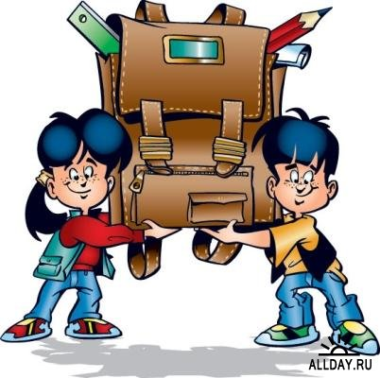
Das Wochenende
Jede Woche besuchen wir die Schule. Und am Wochenende sind die Schularbeiten zu Ende. Was machen die Kinder in der Freizeit?

Slide 3
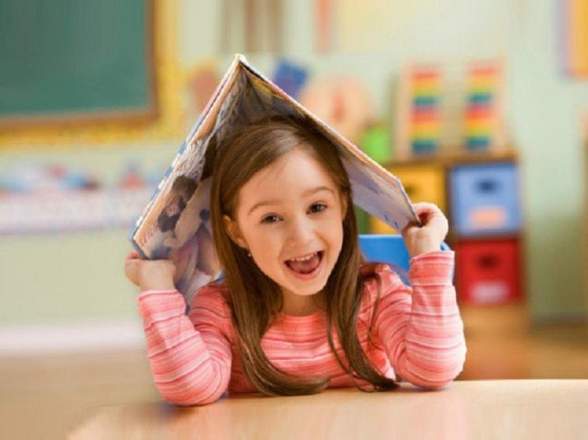
Was machst du am Wochenende (in der Freizeit)?
Ausflüge mit dem Auto machen
In der Sonne liegen
Karussel fahren
Fahrrad fahren
Blumen gieβen
Bücher lesen
ins Schwimmbad gehen

Slide 4
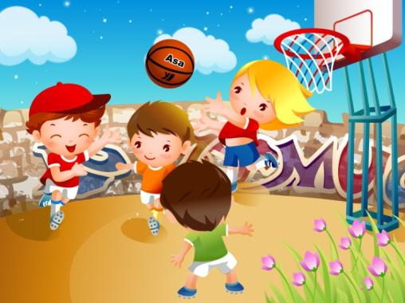
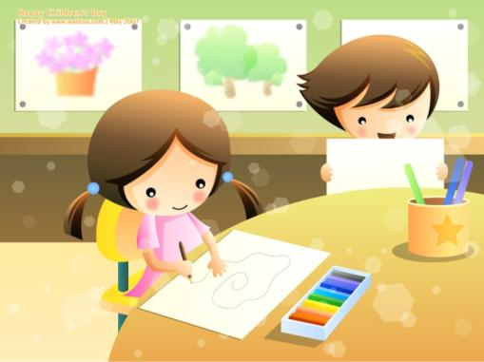
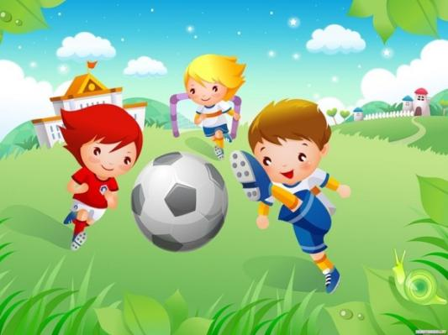
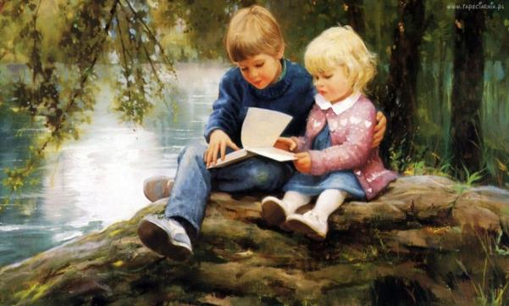
Nach der Schule ……………

Slide 5
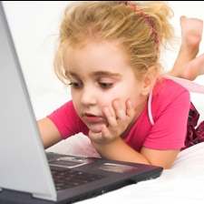
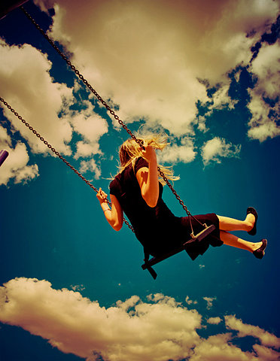
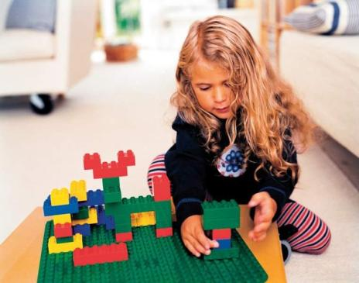
Am Wochenende ……..
schaukeln

Slide 6
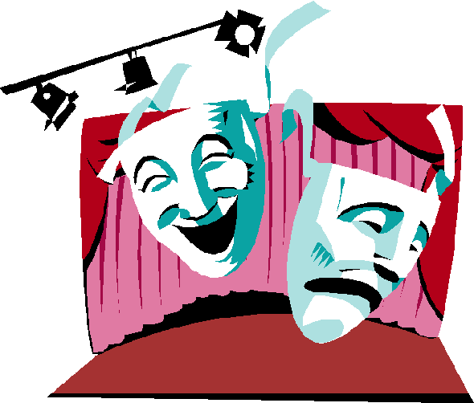
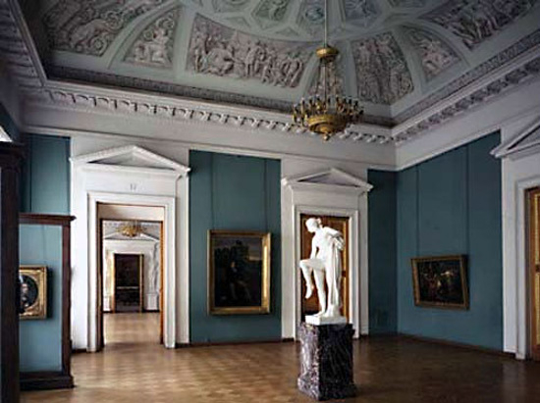
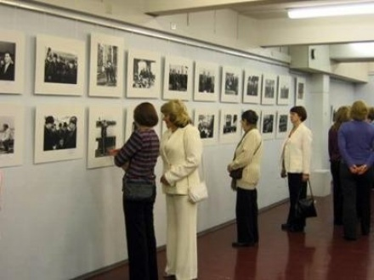
In der Freizeit besuchen wir .... Und du? Was besuchst du?
Das Theater
Das Museum
Die Ausstellung

Slide 7
Was machst du am Wochenende (in der Freizeit)?
Ausflüge mit dem Auto machen
In der Sonne liegen
Karussel fahren
Fahrrad fahren
Blumen gieβen
Bücher lesen
ins Schwimmbad gehen

Slide 8
Aufgabe
Seite 47 Übung 6
Seite 50 Übung 3
Seite 51 Übung 4
Vielen Dank für die Arbeit!

